Slide 1
服科中心
推廣業務報告
06/20
企推組報告

Slide 2
報告重點
中心企業收入簽約統計
各組之企業簽約數統計
各組企收簽約歷年比較&注意事項
本年度衍生預計達成數累計
各組推廣強化方案
業科資源-產創主題式
附件
業科：建構零售暨服務業數據共享創新服務計畫

Slide 3
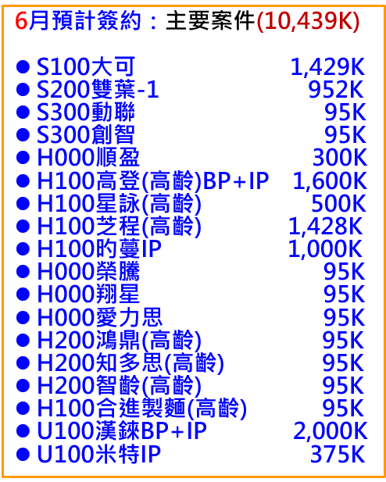
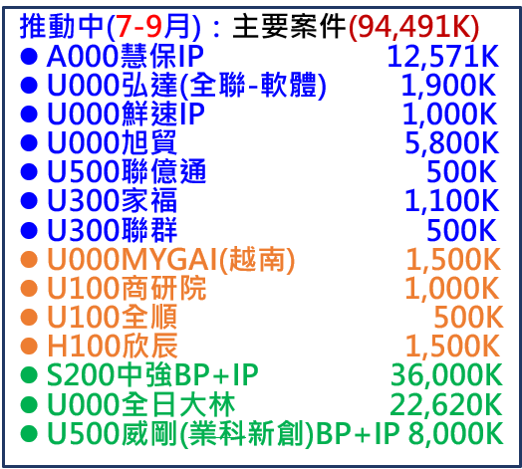
FY113中心企業收入簽約統計
6月預計簽約：主要案件(10,439K)
S100大可 1,429K
S200雙葉-1 952K
S300動聯 95K
S300創智 95K
H000順盈 300K
H100高登(高齡)BP+IP 1,600K
H100星詠(高齡) 500K
H100芝程(高齡) 1,428K
H100旳蔓IP 1,000K
H000榮騰 95K
H000翔星 95K
H000愛力思 95K
H200鴻鼎(高齡) 95K
H200知多思(高齡) 95K
H200智齡(高齡) 95K
H100合進製麵(高齡) 95K
U100漢錸BP+IP 2,000K
U100米特IP 375K
FY113 目標258,783
單位:千元
各組5月起簽約動能非常不足，缺乏中大型案源，截至6/20實際簽約只達成：58,398K(23%)，落後於全院之平均(38%)
已低於去年同期，如不加速促案，企收缺口會持續擴大
企收簽約數至6/20：達成58,398K（BP:55,401K、IP:2,997K）
加上成案率>60%案( 105,430K ) =163,828K(63%)
缺口:94,955K (BP:83,892K, IP:11,063K)
推動中(7-9月)：主要案件(94,491K)
A000慧保IP 12,571K
U000弘達(全聯-軟體) 1,900K
U000鮮速IP 1,000K
U000旭貿 5,800K
U500聯億通 500K
U300家福 1,100K
U300聯群 500K
U000MYGAI(越南) 1,500K
U100商研院 1,000K
U100全順 500K
H100欣辰 1,500K
S200中強BP+IP 36,000K
U000全日大林 22,620K
U500威剛(業科新創)BP+IP 8,000K
本期主要新增簽約 6,089K
U100郅訊 3,381K
U300中華郵政 1,333K
U300中基興業IP 1,000K
U100漢將IP 375K
Notes:
10月：H200/500K/光田(復健中心)/成案60%
衍生缺口：目標38,706-A組(12,571慧保+22智權)-H(1,200高登+1,000旳蔓)-S(1600云泰+6,000中強)-U(1,000中基+375米特+375漢將+1,000鮮速+1,000漢錸+1,500威剛)=11,063

Slide 4
各組之企業簽約數統計
FY113 目標258,783K
U(推廣中)
全日(二階) 22,620K
威剛BP+IP 8,000K
弘達(軟體) 1,900K
MYGAI(越南)1,500K
商研院 1,000K
全順 500K
鮮速IP 1,000K
聯億通 500K
聯群 500K
旭貿 5,800K
U組(努力中)
衍生加值 4,372K
車博BP+IP 5,800K
安福 2,500K
智易 2,000K
果實 4,000K
碩網 5,000K
H組(努力中)
衍生加值 5,124K
光田(數發部) 2,000K
東元 2,670K
璽樂IP 1,200K
馥悅IP 850K
巨鷗IP 1,000K 凌網 5,000K
S組(努力中)
泰沂(產創) 6,000K
美律 4,800K
愛菲斯IP 3,000K
雙葉-2 1,500K
雙葉-3 1,500K
普羅 120K
國際航電 1,400K
U(可簽約)
家福 1,100K
漢錸BP+IP 2,000K
米特IP 375K
H組(推廣中)
旳蔓IP 1,000K
欣辰 1,500K
高登BP+IP 1,600K
星詠(高齡) 500K
光田(復健中心) 500K
U(已簽約)
郅訊 3,381K
中華郵政 1,333K
中基興業IP 1,000K
漢將IP 375K
弘達 12,316K
彩奕 10,000K
全日 3,000K
思騰 2,500K
家福 1,260K
其他+小額 6,240K
28%
13,993K
H(可簽約)
高齡(8案) 2,093K 順盈 300K
S(已簽約)
傑萌 5,000K
捷徑 3,067K
云泰IP 1,600K
家飛綸 204K
H(已簽約)
泰陞 5,000K
振業 1,500K
企業目標51,694K
企業目標51,773K
企業目標134,963K
Notes:
B組530共識：
努力中：成案率0~59%-初洽、業科案未送件
推廣中：成案率60~80%-已啟動議約動作、金額達共識、業科已送件未審查
可簽約：成案率81~99%-洽案系統成本訂價送簽或法務議約完成或用印簽辦中、業科審查通過

Slide 5
FY113 H組企收簽約歷年比較&注意事項
FY113 目標51,694K ；含10,374K衍生加值目標
5月起簽約促案呈停滯狀況，無任何成案率>60%案源
衍生目前進度為零，且僅規劃2,200K，仍有巨大缺口(8,174K)
8月與FY112同期已大幅落後約900萬!
離目標缺口仍有37,701K
單位:千元
6/20實際簽約達成：6,500K (13%)
企收總收入：已簽約6,500K，已規劃案源(成案率>60%)總計7,493K(27%)，尚有缺口37,701K
衍生加值：0 K，規劃案源(成案率>60%)：高登 1,200K(6月)、旳蔓 1,000K(6月)，共2,200K/10,374K
缺口補足方案：中華郵政延續案(凌網BP5,000K)、長照榮家促參案，退輔會長佑/盛佑策略聯盟(大健康促進)

Slide 6
FY113 S組企收簽約歷年比較&注意事項
FY113 目標51,773K；含6,470K衍生目標
企收押寶中強一案，佔年度目標比達70%，風險極高
請務必持續增加備案之促案簽約
單位:千元
6/20實際簽約達成：9,871K (19%)
企收總收入：已簽約9,871K，已規劃案源(成案率>60%)總計38,571K(94%)，尚有缺口3,331K
衍生加值：已簽約1,600K(云泰)，規劃案源(成案率>60%)：6,000K， 共7,600K/6,470K
加速業科案件：中強(6/27第一階段審查，共2階段審查-36,000K)、泰沂(規劃中：6,000K)
缺口補足方案：美律電子、國際航電、普羅、泰沂、愛菲斯、雙葉，約18,000K

Slide 7
FY113 U組企收簽約歷年比較&注意事項
FY113 目標134,963K、含9,622K衍生加值目標
4月起呈現簽約促案動能不足，目前與FY112同期比較大幅落後3千5百萬!
6-7月務必規劃大型案源，才可加速縮小缺口!
衍生尚有4,372K缺口，沒規劃案源
單位:千元
6/20實際簽約達成：41,405K (31%)
企收總收入 ：已簽約41,405K，已規劃案源(成案率>60%)總計46,795K(65%) ，尚有缺口46,763K
衍生加值：已簽約1,375K(中基、漢將)，規劃案源(成案率>60%)：漢錸2,000K(6月)(BP1,000K、IP1,000K) 、米特(6月)375K、鮮速1,000K(６月)、威剛8,000K(9月)(BP6,500K、IP1,500K)，共5,250K/9,622K
缺口補足方案：旭貿5,800K、全聯(軟體)1,900K加速簽約，南向海外推廣、大型冷鏈物流中心興建(大嘴)

Slide 8
本年度衍生預計達成數累計
H組與U組衍生的案源規劃，離目標尚有很大的缺口未規劃，須加速規劃案源
單位：K
中心/組 | 目標 | 月份(累計) |  |  |  |  |  |  | 本年度預計達成數 (含backlog) | 努力中 (成案率<60%) | 含努力中達成率
 |  | 6 | 7 | 8 | 9 | 10 | 11 | 12
中心 | 38,706 | 1,522 | 13,950 | 16,150 | 16,150 | 17,250 | 19,000 | 29,600 | 29,600(76%) | 6,850 | 36,450(94%)
A組 | 12,240 | 22 | 11,450 | 11,450 | 11,450 | 11,450 | 11,450 | 11,450 | 11,450(94%) (智權、慧保) | - | 11,450(94%)
H組 | 10,374 | 0 | 1,000 | 2,200 | 2,200 | 2,200 | 2,200 | 2,800 | 2,800(27%) (晉弘、旳蔓、高登) | 3,050 (璽樂、巨鷗、馥悅) | 5,850(56%)
S組 | 6,470 | 500 | 500 | 500 | 500 | 1,600 | 1,600 | 9,100 | 9,100(141%) (云泰、泰沂、中強) | 3,000 (愛菲斯) | 12,100(187%)
U組 | 9,622 | 1,000 | 1,000 | 2,000 | 2,000 | 2,000 | 3,750 | 6,250 | 6,250(65%) (鮮速、中基、漢將、米特、漢錸、威剛) | 800 (車博) | 7,050(73%)
*本年度預計達成數：已簽約+backlog+成案率>60%以上洽談中案件
Notes:
A：智權22K、慧保11,428K(3,000K專利-7月、8,428K技術-7月)
H：晉弘600K(backlog技術-12月，現況結案中)、旳蔓(1,000K技術-7月)、高登(1,200K技術-8月)
S：云泰(500K專利-5月、1,100K技術-10月)、泰沂1,500K(backlog技術-12月，待業科結果)、中強6,000K(技術-12月)
U：鮮速1,000K(技術-6月)、中基1,000K(技術-8月)、漢將375K(技術-11月)、米特(1)1,000K(backlog-11月)、米特(2)375K(技術-11月)、漢錸1,000K(技術-12月)、威剛1,500K(技術-12月，計畫規劃中)

Slide 9
H組推廣強化方案
智慧醫護
高齡科技
KA專案
智慧化產後護理
服務系統
智慧醫療
資訊平台(iMAS)
數位賦能樂齡
學習業科
退輔會榮家
長照促參案
復健數位方案
郵政會員平臺
系統建專案
H100
旳蔓產後護理之家
璽樂產後護理之家
馥悅產後護理之家
向陽醫務顧問
東元醫院
負責人：黎和欣
推廣：曾耀泰
H100
群邁通訊
負責人：陳建任
推廣：高增英
埔基醫院
負責人：鄭伯壎
推廣：黃素珍
H100
哈瑪星科技
負責人：陳建任
推廣：高增英
H200
巨鷗+光田+東海
負責人：陳建任
推廣：高增英
H200
長佑/盛佑診所
負責人：鄭伯壎
推廣：曾耀泰
國力策進
負責人：楊文新
推廣：楊文新
H200
光田醫院
負責人：蔡明杰
推廣：吳俐穎
H200
凌網科技
負責人：魏溥辰
推廣：黃毓瑩
Notes:
藍色字體為已有接觸洽談中廠商

Slide 10
S組推廣強化方案
運動科技
健康照護(高齡、嬰兒、動物)
數位典藏
虛擬客服
智慧發球機
高球模擬系統
非接觸式生理感測
生成式AI應用
感測系統應用
AI虛擬人快速創建
S000
緯創資通
負責人：林宏墩
推廣：蔡耀輝
S000
點閱串流 魔毒娛樂
負責人：林宏墩
推廣：蔡耀輝
S200
和碩聯合 州巧科技 鼎天國際 人因科技 律動醫創 捷騰光電
負責人：林宏墩
推廣：蔡耀輝
S300
數位美學牙科
視心電
負責人：沈志聰
推廣：蔡耀輝
S200
雙葉電子
負責人：莊錦棠
推廣：蘇泰維
S100
點閱串流
負責人：施香蘭
推廣：蔡耀輝

Slide 11
U組推廣強化方案
物流倉儲
碳權
智慧物流倉儲系統
區塊鏈
U000
大型冷鏈物流中心興建(大嘴)
負責人：陳慧娟
推廣：鄭憬聰
南向海外物流業者(MYGAI越南)
負責人：陳慧娟
推廣：陳慧娟
U100
物流運輸業者(騰雲)
負責人：沈瑞婷
推廣：沈瑞婷
U500
資料儲存的領導品牌(威剛)
負責人：羅國書
推廣：羅國書

Slide 12
業科資源：
產創平台即將推出主題式計畫，計畫關於智慧車電與智慧AI醫療國際鏈結計畫，主要開發次系統，需在計畫完成後完成國際輸出，國際業者委託開發，或是國際場域投入。
預計六月底開始公告。
產創平台主題式公告連結：https://tiip.itnet.org.tw/news_list.php?m=1
H組規劃：已進行組內過去與廠商合作的產品技術盤點，待公告申請須知後評估提案與否
承益規劃：有興趣提案，待公告後請B組再提供資訊，以了解計畫目標與提案規範。

Slide 13
附件
業科資源: 建構零售暨服務業數據共享創新服務計畫

Slide 14
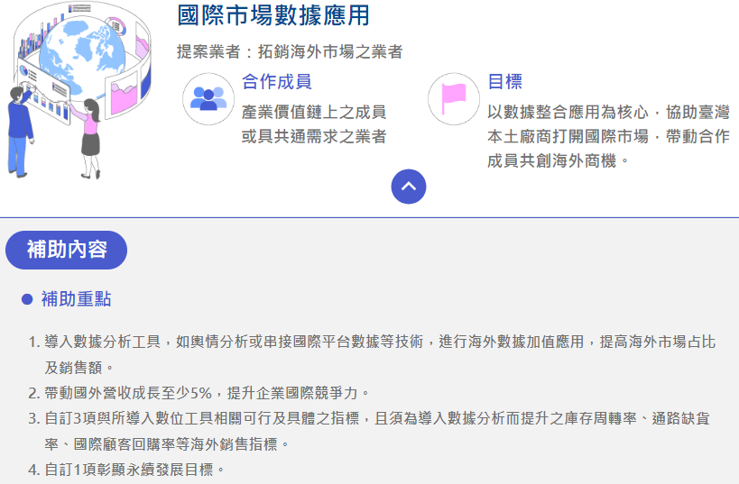
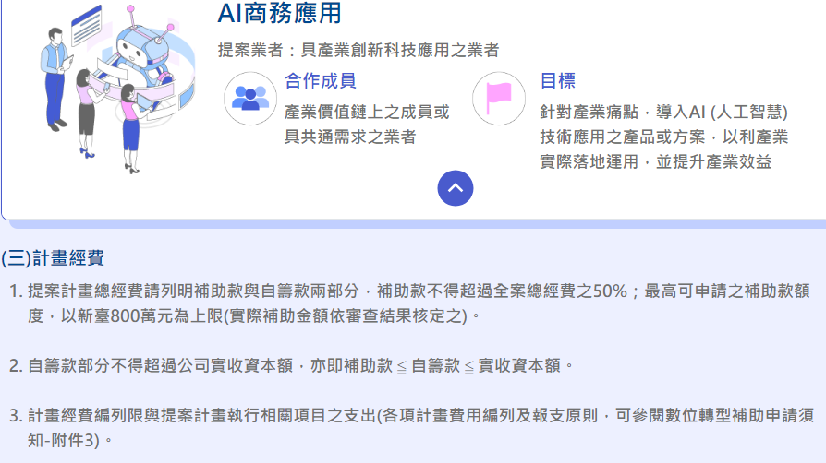
業科資源: 建構零售暨服務業數據共享創新服務計畫
經濟部商業發展署 數位轉型補助，補助款額度，以新臺800萬元為上限
計畫執行期間: 自公告之日起，至113年11月20日止
計畫重點: 提案廠商須以「國際市場數據應用」及「AI商務應用」其中一類別，作為提案計畫之主軸，提出達成提案計畫目標及其相對應之具體推動策略、實施規劃、工作項目及成果效益等。
網站連結：https://www.smebiz.org.tw/project-digital.php

